Slide 1
Rechnernetze & Verteilte Systeme
Ludwig-Maximilians-Universität München
Sommersemester 2019
Prof. Dr. D. Kranzlmüller
http://www.nm.ifi.lmu.de/rn

Slide 2
Kapitel 1:
Grundlagen und Begriffe

Slide 3
Inhalt von Kapitel 1
Was ist ein Rechnernetz
Protokolle, Dienste, Schichten
Protokolle und Dienste

Slide 4
Kapitel 1.1
Was ist ein Rechnernetz

Slide 5
Ein Rechnernetz (Computer Network) besteht aus verschiedenen Komponenten.

Slide 6
Endsysteme senden und empfangen Daten…
Endsysteme

Slide 7
…und kommen in unterschiedlichster Variabilität
Auto Infotainment Systeme
Amazon Alexa
Rauchmelder
Herzschrittmacher
Macbook
Linux Server
Windows PC
iPad

Slide 8
Transitsysteme (Switches, Router) vermitteln Daten von der Quelle zum Ziel.
Transitsystem

Slide 9

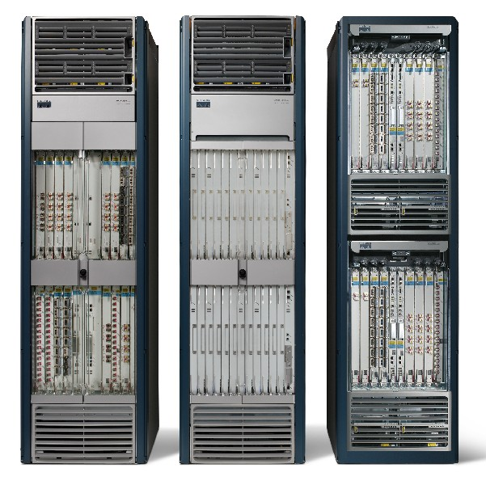
Router mit unterschiedlichen Ausprägungen
Fritz-Box
4 LAN Ports, 1Gbit/s
WLAN 300 Mbit/s
Cisco Internet Core Router
16 Ports, 12.8 Tbit/s bandwidth

Slide 10
Links (Kabel) verbinden End- bzw. Transitsysteme.
Links

Slide 11
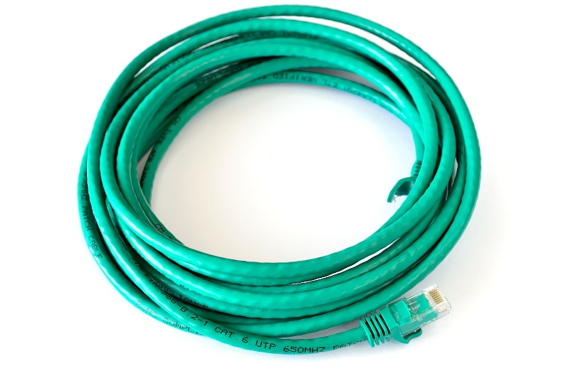
Beispiel: Gigabit Ethernet
„Twisted Pair“ Kabel
1Gbps, 10 GBps, 100Gbps,…

Slide 12
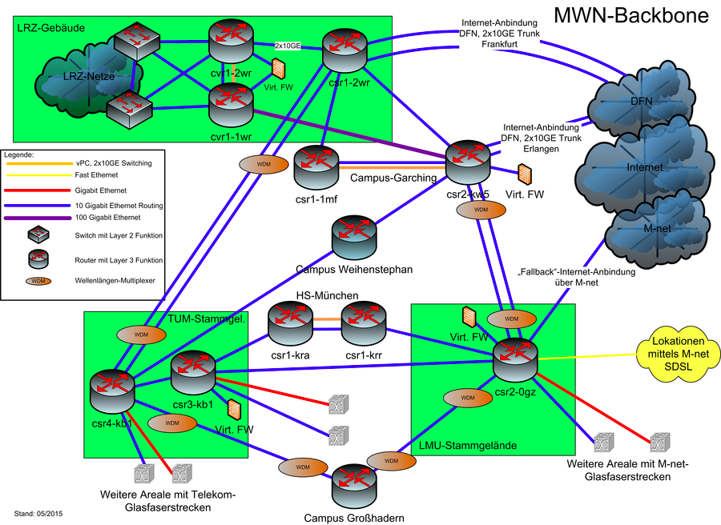
Münchner Wissenschaftsnetz (MWN)
http://www.lrz.de/services/netz/mwn-ueberblick/

Slide 13
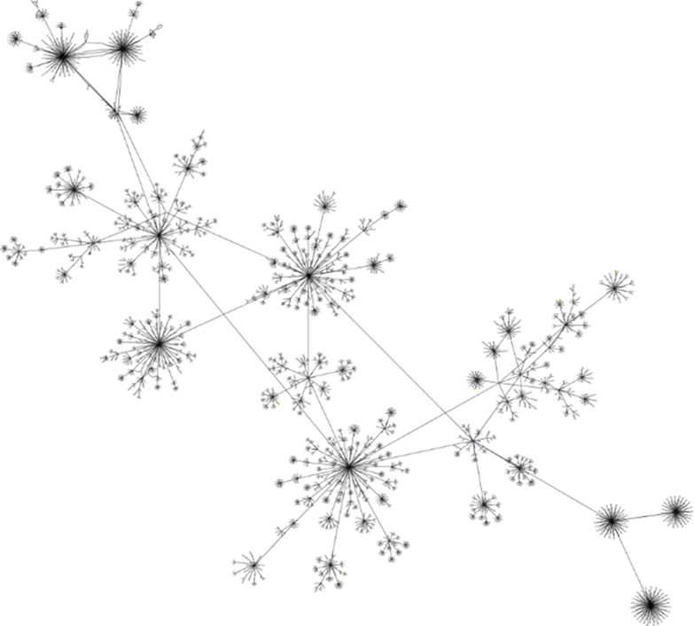
MWN - Überblick
Kommunikationsnetz für Münchner Hochschulen und
  wissenschaftliche Einrichtungen
  110.000 Studenten
  30.000 Mitarbeiter
Kennzahlen
  16 Router
  1.500 Switches
  3.050 Access points
  77 gemietete Dark Fibre Leitungen
  40+ private Dark Fibre Leitungen
  > 100.000 Endgeräte
  54 Lokationen mit 560 Gebäuden
Übertragene Daten (Jan 2016)
  1.300 / 800 Tbyte/Monat (ein/ausgehend)
  25 PByte/Monat über Backbone
Notes:
Warum OSI-Modell ??
Strukturierung: Beispiel Auto: Gruppierung angefangen mit Zahnrad, Getriebe, Antriebsstrang, ....
klare Übergange - Schnittstellen - zwischen verschiedenen Teilen (Software, Hardware)
generelles Modell ALLER Netzwerkprotokolle
die Möglichkeit innerhalb einer Schicht die eine Technik durch die andere zu ersetzen (z.B. TCP/IP über ISDN und über Ethernet, Ethernet über Drahtleitung und Glasleitung) ohne das die anderen Schichten verändert werden müssen.
Die drei unteren Schichten
Kabel, Stecker, Bitkodierung
Zugriffsverfahren, Topologie (Verbindung zwischen zwei unmittelbar miteinander verbundener Geräte)
Netzprotokoll, Verbindung über Gateways hinweg in die ganze Welt (Adressierungsverfahren, ....)
Komponenten der verschiedenen Schichten
Repeater, Hub
Bridge, Switch
Router

Slide 14
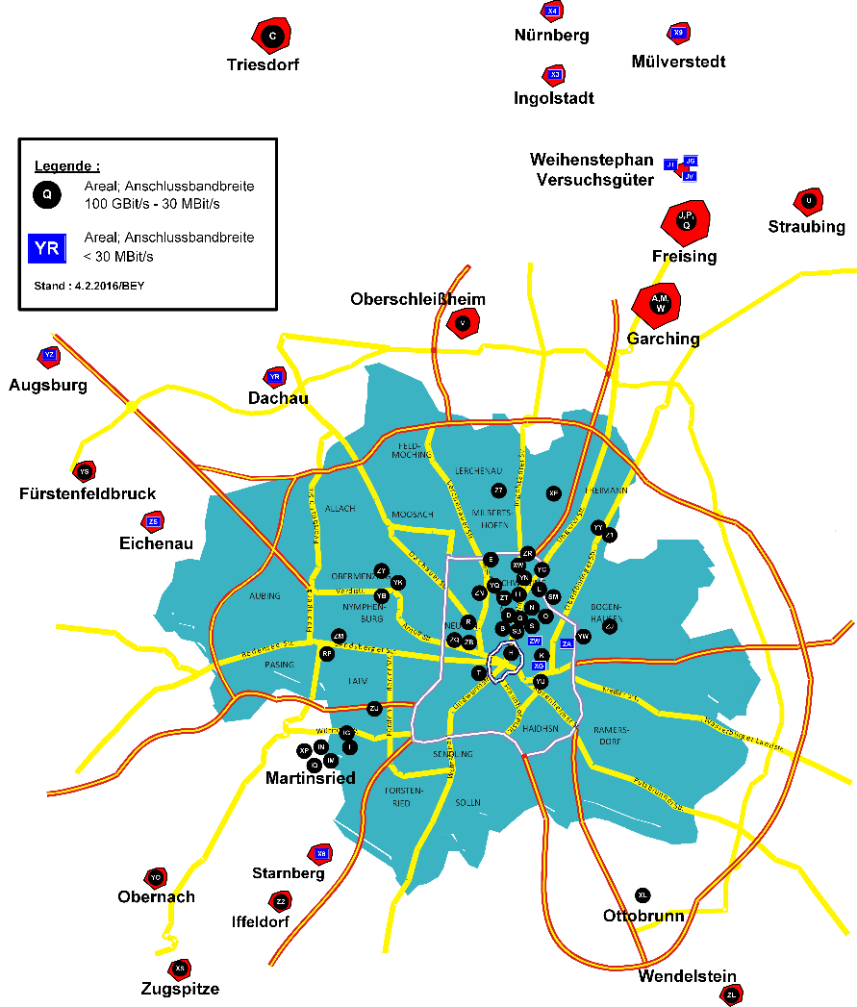
Geografische Verteilung

Slide 15
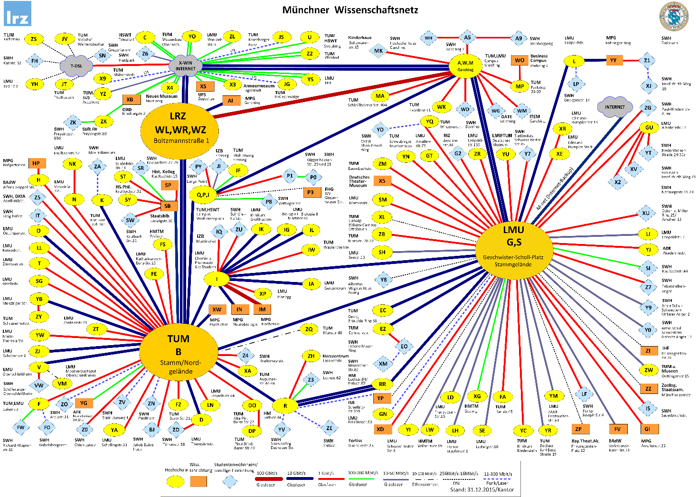
MWN – Angeschlossene Areale

Slide 16










Nutzer des MWN
Notes:
Vielfalt der Nutzer
Hauptnutzer fett
u.a.
Universitäten 2
Hochschulen 7
Museen 7
Wiss. Einrichtungen 11
Stud. Wohnheime 40
Gründerzentren 2

Slide 17
Verteiltes System vs. Rechnernetz
Die Gegenseitige Abgrenzung der Begriffe Rechnernetz und verteiltes System ist unscharf:
Verteiltes System
Rechnernetz
Das Rechnernetz ist Teil des verteilten Systems

Slide 18
Verteiltes System vs. Rechnernetz
Ein verteiltes System (engl.: Distributed System) ist eine Menge unabhängiger Rechner, die ihren Nutzern als ein einziges, zusammenhängendes (kohärentes) System erscheinen.
Ein Rechnernetz ist ein Zusammenschluss unabhängiger Rechner ohne Kohärenz-Abstraktion. Komplexität aufgrund heterogener Ausstattung (bspw. unterschiedliche Betriebssysteme) ist für den Anwender explizit sichtbar.

Slide 19
Rechnernetz oder Verteiltes System?
Münchner Wissenschaftsnetz?
World Wide Web?
SETI@HOME (http://setiathome.ssl.berkeley.edu)?

Slide 20
Herausforderungen in Rechnernetzen (Komplexität)

Slide 21
Herausforderungen in Rechnernetzen (Beispiel MWN)
Viele Benutzer (Studenten, Mitarbeiter, Lehrkräfte…), sowie
Unterschiedlichste Endsysteme…
  Betriebssystem
  Rechenkapazität (Leistung)
…kommunizieren untereinander über unterschiedliche Protokolle
  HTTP, SMTP, DNS,…
…und teilen sich begrenzte Resourcen des MWN
  Verfügbare Übertragungskapazität in Links, Transitsystemen,...

Slide 22
Herausforderungen in Rechnernetzen
Wie wird (eine stetig zunehmende) Komplexität durch unterschiedliche Protokoll-Standards gehandhabt?

Slide 23
Reduzierung der Komplexität
Problem: Spaghetti-Code
  schwer (bzw. unmöglich) zu verstehen, debuggen sowie zu erweitern.
Lösung: Modularisierung
  Abstrahiert und erleichtert das Verständnis von komplexen Systemabläufen
  Änderungen am System ohne vollständige Neu-Implementierung möglich

Slide 24
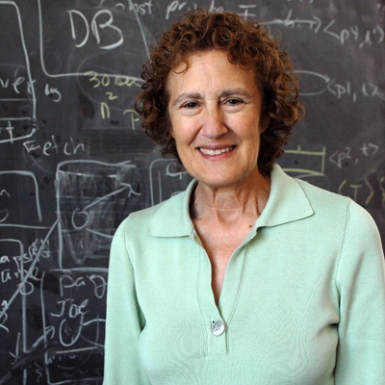
„Modularity, based on abstraction, is the way things get done.
-- Barbara Liskov, MIT
(ACM Turing Award 2009)
Quelle: MIT

Slide 25
Kapitel 1.2
Protokolle, Dienste, Schichten

Slide 26
Protokollschichtung
“Wie gehen wir mit der Komplexität um?“
Organisation der Protokolle in Schichten, die je einen Dienst anbieten.
Jede Schicht bietet ihren Dienst an durch:
Ausführung von Aktionen innerhalb der Schicht
Inanspruchnahme der Dienste der unterliegenden Schicht

Slide 27
Definition: Protokoll
Ein Protokoll (engl.: Protocol) ist eine Spezifikation (bzw. Vereinbarung) der Regeln, nach denen ein gegebener Informationsaustausch (eine gegebene Kommunikation) stattfindet. Insbesondere werden Syntax, Semantik und Synchronisationsverhalten einzelner Nachrichten festgelegt.
Anmerkung: Im Kontext von Rechnernetzen spricht man vom Netzprotokoll, im allgemeinem Kontext vom Telekommunikationsprotokoll

Slide 28
Definition: Dienst
Ein Dienst (engl.: Service) ist eine Menge primitiver Operationen die ein Diensterbringer (Im Folgenden allgemein eine Schicht des Inernetmodells) seinen Nutzern (allgemein die Schicht über der die den Dienst erbringt) zur Verwendung bereitstellt.
Das Dienstkonzept ist von der konkreten Implementierung der Operationen, die bereitgestellt werden, unabhängig. Die Implementierung der Dienstprimitive wird in Protokollen spezifiziert.
Vgl. Andrew S Tanenbaum and David J. Wetherall, in Computer Networks (5th Edition)

Slide 29
Definition: Schnittstelle
Die Schnittstelle (engl.: Interface) einer Schicht teilt den darüber liegenden Prozessen mit, wie auf die angebotenen Dienste zugegriffen werden kann.
Vgl. Andrew S Tanenbaum and David J. Wetherall, in Computer Networks (5th Edition)

Slide 30
Definitionen Internetmodell
Protokoll:
spezifiziert die Regeln zur Durchführung einer Kommunikation
Dienst:
stellt eine Menge primitiver Operationen eines Diensterbringers den Nutzern zur Verwendung bereit
Schnittstelle:
regelt den Zugriff auf den jeweiligen Dienst

Slide 31
Internetmodell nach Kurose/Ross
Aufteilung in fünf Schichten,
zusammen ein Protokollstapel (engl. protocol stack).
Anwendung
Transport
Vermittlung
Sicherung
Bitübertragung

Slide 32
Anwendungsschicht
Anwendungen und Anwendungsprotokolle arbeiten auf dieser Schicht
Protokolle der Anwendungsschicht sind über mehrere Endsysteme verteilt
Die Endsysteme tauschen Nachrichten miteinander aus
Entwurf und Implementierung von Protokollen ist leicht möglich
Beispiele: HTTP, SMTP, DNS, FTP

Slide 33
Transportschicht
Dient dazu Nachrichten der Anwendungsschicht zwischen den Endsystemen auszutauschen
Zwei Protokolle in Benutzung: TCP und UDP
  TCP ist verbindungsorientiert, garantiert die Übertragung von Nachrichten und erlaubt Fluss- und Staukontrolle
  UDP ist verbindungslos, garantiert nicht die Übertragung und verfügt nicht über Fluss- oder Staukontrolle
Unterteilung von großen Nachrichten zu kleineren Segmenten

Slide 34
Vermittlungsschicht
Die Vermittlungsschicht transportiert die Segmente der Transportschicht als Datagramme (Pakete) von Endsystem zu Endsystem
Internet Protokoll (Version 4 und Version 6)
Erhält von der Transportschicht als Ziel eine Host-Adresse und das zu übertragende Segment
Protokolle zur Wegewahl werden ebenfalls auf Vermittlungsschicht implementiert
Gelegentlich auch Netzwerkschicht, Internetschicht genannt

Slide 35
Sicherungsschicht
Die Vermittlungsschicht leitet Datagramme über eine Reihe von Routern vom Ursprung zum Ziel
Die Sicherungsschicht dient zur Übertragung von Rahmen von einem Knoten (End- oder Transitsystem) zum nächsten
Beispiele: Ethernet, WiFi, PPP
Ein Datagramm (Vermittlungsschicht) kann auf seinem Weg von Ursprung zum Ziel über verschiedene Protokolle der Sicherungsschicht verschickt werden

Slide 36
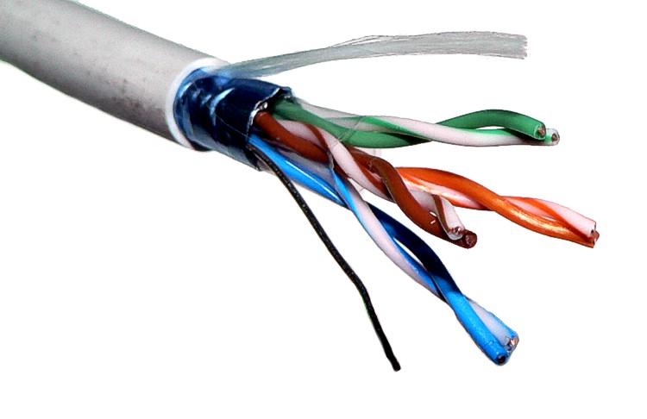
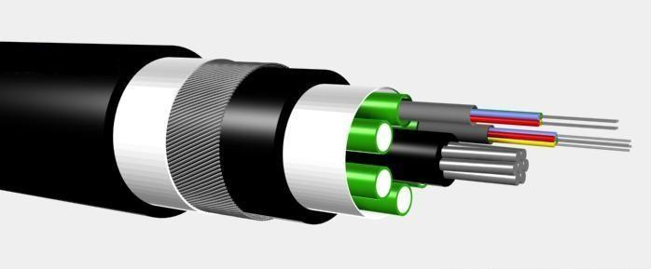
Bitübertragungsschicht
Überträgt einzelne Bits eines Frames von einem Knoten zum nächsten
Die Protokolle der Bitübertragungsschicht hängen vom Medium ab, über das die Übertragung stattfindet
Ethernet hat z.B. mehrere Protokolle für die Bitübertragungsschicht („twisted pair“ Kupferkabel, Monomoden Lichtwellenleiter)

Slide 37

Transportsystem
Endsystem A
Endsystem B
5
Virtuelle, zuverlässige Verbindungen
(aus Sicht der Endsysteme)
5
4
4
3
3
3
3
3
2
2
2
...
2
2
1
1
1
1
1
Transportsystem
Router
Router
Router
Netz 1
Netz 2
...
Netz n

Slide 38
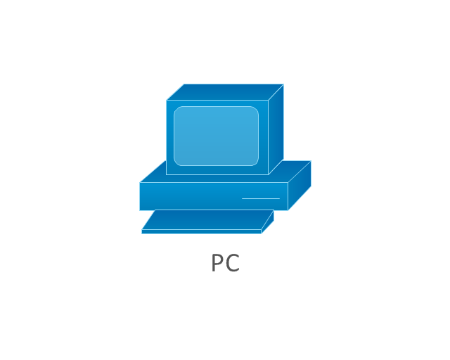
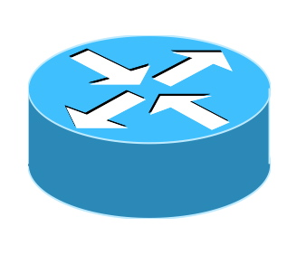
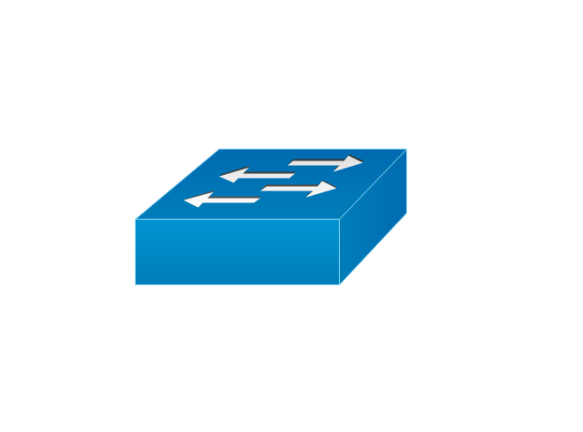
Protokollschichtung
Nachricht
N
Anwendung
Segment
H_{t}
N
Transport
Sender
Datagramm
H_{n}
H_{t}
N
Vermittlung
Rahmen
H_{s}
H_{n}
H_{t}
N
Sicherung
Bitübertragung
Router
H_{n}
H_{t}
N
Vermittlung
H_{n}
H_{t}
N
H_{s}
H_{n}
H_{t}
N
Sicherung
H_{s}
H_{n}
H_{t}
N
Bitübertragung
H_{s}
H_{n}
H_{t}
N
Sicherung
H_{s}
H_{n}
H_{t}
N
Empfänger
Bitübertragung
Anwendung
N
H_{t}
N
Transport
Switch
(Sicherungsschicht)
H_{n}
H_{t}
N
Vermittlung
H_{s}
H_{n}
H_{t}
N
Sicherung
Bitübertragung

Slide 39
Kapitel 1.2
Das ISO/OSI-Referenzmodell
(Engl. Open Systems Interconnection Model)
ISO - Internationale Organisation für Normung, Genf, Schweiz
(Engl. International Organization for Standardization)

Slide 40
Definition: ISO/OSI-Modell
Standardisiertes Referenzmodell zum Nachrichtenaustausch in einem Telekommunikationsnetz
Basiert auf einer abstrakten Schichtenarchitektur mit insgesamt 7 Schichten (vgl. Internet-Modell mit 5 Schichten)

Slide 41
Endsystem
Endsystem
Anwendung
7
Application
Layer
Application
Layer
6
Presentation
Layer
Presentation
Layer
5
Session
Layer
Session
Layer
Transport
Layer
Transport
Layer
Transport
4
Transitsytem
3
Network Layer
Network Layer
Network Layer
2
Data Link Layer
Data Link Layer
Data Link
Layer
LLC
Medium Access I.
Medium-
access I.
1
Physical
Layer
Physical Layer
Physical
Layer
Medium
Medium

Slide 42
Unterschiede ISO/OSI zum Internet-Modell
ISO/OSI ist ein allgemeines Referenzmodell für Telekommunikationsnetze.
Das Internet-Modell orientiert sich stark an seinen Kernprotokollen (TCP und IP) → Nicht universell anwendbar auf Protokolle außerhalb des Internet-Kontexts
ISO/OSI ist ein akademisch sauber erarbeiteter Stanard. Nennenswerte praxisrelevante Implementierungen sind allerdings nicht bekannt.

Slide 43
Unterschiede Internet-Modell zu ISO/OSI
Das gesamte Anwendungssystem ist eine einzige Schicht.
Bietet aus Implementierungssicht mehr Flexibilität.
Nachteile
  ISO/OSI-Schichten 5 und 6 sind eng an Anwendungen gekoppelt.
  Es besteht kein allgemeines Sitzungskonzept.
  Es besteht keine transparente Anpassung der Darstellung.

